Slide 1
汇编语言程序设计
9月9日
两种寻址

Slide 2
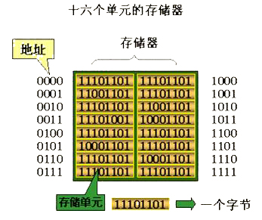
回顾：寄存器、存储器

Slide 3
地址
物理地址：每一个字节单元给以一个唯一的存储器地址，称为物理地址
存储器寻址：确定要读写的字节单元物理地址的过程
为什么需要寻址？
16位机器的字长是16位，只能产生16位的数。16位二进制数可以表示2¹⁶个字节单元，64K
20位的地址总线可访问的字节单元地址有2²⁰个，范围从00000H~0FFFFFH

Slide 4

实模式存储器寻址
意义：解决一个矛盾
机器的字长是16位
地址总线的宽度是20位
方法
分段
用一个16位的段地址和一个16位的偏移地址来构成一个20位的地址
此照片，作者: 未知作者，许可证: CC BY-SA

Slide 5
实模式存储器寻址
存储器地址的分段
 20根地址线 2²⁰=1024K=1M=1048576
地址范围 00000H ~ 0FFFFFH
 小段：每16个字节为一小段，共有64K个小段
小段的首地址
00000H ~ 0000FH
00010H ~ 0001FH
00020H ~ 0002FH
…
0FFFF0H ~ 0FFFFFH
存储器分段：段起始地址必须是某一小段的首地址，
段的大小可以是64K范围内的任意字节

Slide 6
实模式存储器寻址
物理地址：每个存储单元的唯一的20位地址
段地址：段起始地址的高16位
偏移地址：段内相对于段起始地址的偏移值（16位）
(有效地址EA)
物理地址 = 16d × 段地址 + 偏移地址
16 位 段 地 址
0000
16 位 偏 移 地 址
+
20 位 物 理 地 址

Slide 7
段地址寄存器
代码段 段寄存器 CS
数据段 段寄存器 DS
堆栈段 段寄存器 SS
附加段 段寄存器 ES
0200H
存储器
0400H
02000H
0480H
IP
8K代码
逻辑段
04000H
SI…
2K数据
SP.
256堆栈
04800H
例：(DS)=3000H, EA=1234H,
物理地址=16d × (DS) + EA
=31234H

Slide 8
保护模式存储器寻址
原因： （1）实模式最大寻址只能达到1M； （2）多任务的要求。
逻辑地址：程序中给出的地址形式，实模式为： （段地址：偏移地址），保护模式为： （选择器：偏移地址）。
保护模式下，存储器寻址方法参见P31 图2.11所示。
描述符：用来描述段的大小、段在存储器中的位置及其控制和状态信息，它由基地址、界限、访问权和附加字段四部分组成。基地址指定段的起始地址；界限为段的长度；访问权指出该段的功能以及控制信息；附加字段用来说明该段的一些属性（在386及其后续机型中存在）。

Slide 9
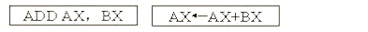
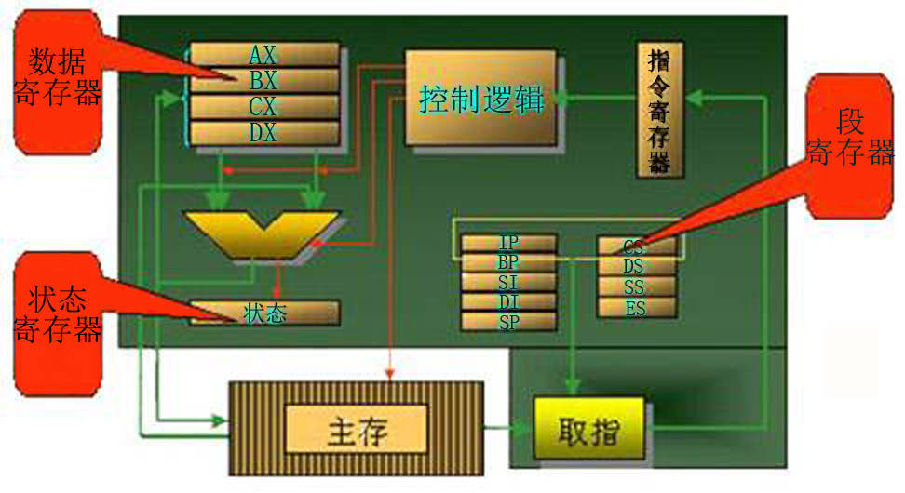
一条指令的执行
IP
CS
偏移 地址 寄存器

Slide 10
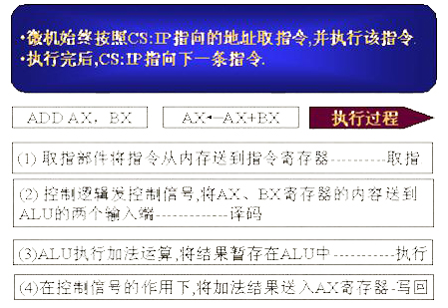
一条指令的执行
（1）取指部件将指令从内存送到指令寄存器………..取指
（2）控制逻辑发控制信号，将AX、BX寄存器的内容送到 ALU的两个输入端 ……………………….………译码
（3）ALU执行加法运算，将结果暂存在ALU中………执行
（4）在控制信号的作用下，将加法结果送入AX寄存器 ……………………………………………………...写回

Slide 11
2.5 外部设备
外部设备与主机（CPU和存储器）的通信是通过外设
接口（Interface）进行的，每个接口包括一组寄存器。
数据寄存器：存放外设和主机间传送的数据。
状态寄存器：保存外设或接口的状态信息。
命令寄存器：保存CPU发给外设或接口的控制命令。
外设中每个寄存器有一个端口（Port）地址，构成一个独立于内存的I/O地址空间：0000H ~ 0FFFFH。
专用的I/O指令： IN和OUT。
BIOS和DOS功能调用。

Slide 12
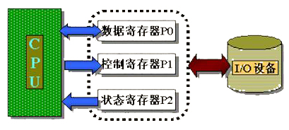
I/O设备与处理器的连接

Slide 13
第二章 小结
计算机系统组成：CPU、memory、I/O
寄存器：在CPU里，直接访问
存储器：寻址方式
外部设备：I/O端口

Slide 14
第二章作业
Page 33
2.4 ~ 2.5

Slide 15
第三章 80x86的指令系统和寻址方式
指令系统：一组指令的集合 (见P 435)
指令：
操作码 操作数 ... 操作数
一地址指令： INC AX
DEC CX
二地址指令： MOV AX, [2000H]
ADD AH, BL
指令寻址方式：取得指令对象（地址）的方法

Slide 16
3.1 80x86的寻址方式
与数据有关的寻址方式(数据段)
与转移地址有关的寻址方式(代码段)
3.1.1 与数据有关的寻址方式
以 MOV 指令为例
1. 立即寻址方式* —— 操作数在指令中给出
MOV AL, 5
MOV AX, 3064H
* 只能用于源操作数字段
* SRC 和 DST的字长一致 × MOV AH, 3064H
立即数存放在代码段

Slide 17
2. 寄存器寻址方式* —— 操作数在指定的寄存器中
MOV AX, BX
MOV AL, BH
* 字节寄存器只有 AH AL BH BL CH CL DH DL
* SRC 和 DST的字长一致 × MOV AH, BX
* CS不能用MOV指令改变 × MOV CS, AX

Slide 18
3. 直接寻址方式* —— 有效地址EA由指令直接给出
有效地址EA：操作数的偏移地址
物理地址PA = 16d × (DS) + EA
例：MOV AX, [2000H]
EA=2000H, 假设(DS)=3000H, 那么(PA)=32000H
例：操作数地址可由变量（符号地址）表示
MOV AH, VALUE ( VALUE DB 10 )
AH AL
30
50
32000
50
30
(AX) = 3050H

Slide 19
3. 直接寻址方式*
* 隐含的段为数据段 DS
* 可使用段跨越前缀
MOV AX, ES :[2000H]
* 使用变量时，要注意变量的属性
VALUE DB 10 , 20, 30
× MOV AX, VALUE
√ MOV AX, WORD PTR VALUE
* 适于处理单个变量
不要 随便用

Slide 20
4. 寄存器间接寻址方式* ——EA在基址寄存器(BX/BP)
或变址寄存器(SI/DI)中
BX, SI, DI → (DS)
物理地址 = 16d × (DS) +
BP → (SS)
物理地址 = 16d × (SS) + (BP)
MOV AX, [BX] PA = 16d × (DS) + (BX)
MOV AX, ES:[BX] PA = 16d × (ES) + (BX)
MOV AX, [BP] PA = 16d × (SS) + (BP)
(BX)
(SI)
(DI)

Slide 21
4. 寄存器间接寻址方式*
* 不允许使用AX、CX、DX存放EA
× MOV AX, [CX]
* SRC 和 DST的字长一致
MOV DL, [BX] ; [BX]指示一个字节单元
MOV DX, [BX] ; [BX]指示一个字单元
* 适于数组、字符串、表格的处理

